Slide 1
PHÒNG GIÁO DỤC VÀ ĐÀO TẠO TP. QUY NHƠN
TRƯỜNG TIỂU HỌC NGUYỄN KHUYẾN
CHÀO MỪNG QUÝ THẦY CÔ
VỀ DỰ GIỜ THĂM LỚP 1D
Môn: Tự nhiên và xã hội
Giáo viên: Phạm Thị Thanh Phương

Slide 2
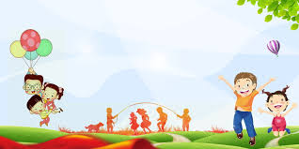
Khởi động:
Tiết 1:
Nêu tên một số loài thực vật và động vật mà em biết?

Slide 3
Môn: Tự nhiên và xã hội:
Bài 14: Cơ thể em

Slide 4
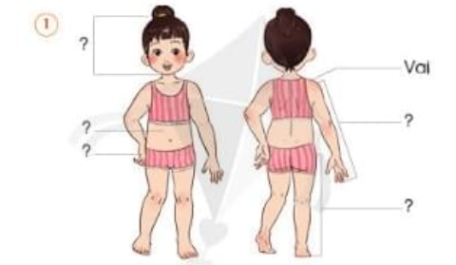
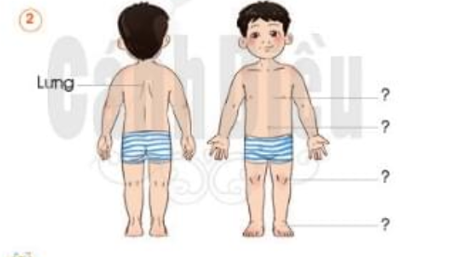
Thứ hai ngày 25 tháng 03 năm 2024
Tự nhiên và xã hội:
Bài 14: Cơ thể em ( Tiết 1)
Thảo luận nhóm đôi
Hoạt động 1: Các bộ phận bên ngoài của cơ thể.
Cơ thể con gái và con trai khác nhau ở những bộ phận nào?
Hãy chỉ và nói tên các bộ phận bên ngoài của cơ thể của con trai và con gái.

Slide 5
Thứ hai ngày 25 tháng 03 năm 2024
Tự nhiên và xã hội:
Bài 14: Cơ thể em ( Tiết 1)
Hoạt động 1: Các bộ phận bên ngoài của cơ thể.
Kết luận: Hầu hết các bộ phận của cơ thể con trai và con gái là giống nhau. Chỉ có bộ phận sinh dục của cơ thể mỗi người giúp phân biệt con trai và con gái. Ở con trai có dương vật và bìu. Ở con gái có âm hộ.

Slide 6
Thứ hai ngày 25 tháng 03 năm 2024
Tự nhiên và xã hội:
Bài 14: Cơ thể em ( Tiết 1)
Những vùng riêng tư của cơ thể.

Slide 7
Thứ hai ngày 25 tháng 03 năm 2024
Tự nhiên và xã hội:
Bài 14: Cơ thể em ( Tiết 1)
Những vùng riêng tư của cơ thể.

Slide 8
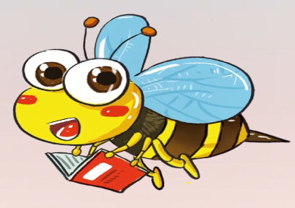
Thứ hai ngày 25 tháng 03 năm 2024
Tự nhiên và xã hội:
Bài 14: Cơ thể em ( Tiết 1)
Cơ thể chúng ta có những vùng riêng tư như vùng được che kín bằng quần áo lót.

Slide 9
Trò chơi!
Thi nói tên các bộ phận bên ngoài của cơ thể con trai hoặc con gái.

Slide 10
Luật chơi!
Chia lớp thành 2 nhóm. Mỗi nhóm cử 1 nhóm trưởng, một bạn làm trọng tài ghi điểm cho đội bạn. Lần lượt mỗi nhóm cử 1 người nói tên một bộ phận bên ngoài của cơ thể con trai hoặc con gái.
Cách cho điểm: Mỗi tên một bộ phận cơ thể được 1 điểm, riêng tên các bộ phận riêng tư của cơ thể được 2 điểm. Nhóm nào nói lại tên bộ phận cơ thể đã được nhắc đến sẽ bị trừ 1 điểm. Trong một khoảng thời gian cho phép, nhóm nào được điểm nhiều hơn là thắng cuộc.

Slide 11
Củng cố - Dặn dò
Bài học hôm nay em biết thêm được điều gì?
Nhắc lại tên các bộ phận để phân biệt con trai và con gái?
Chuẩn bị bài học sau.

Slide 12
Tiết học kết thúc!
Chúc thầy, cô và các em sức khỏe!
Chào tạm biệt!

